Slide 1
Arduino Advanced
Jeroen van Hattem

Slide 2
Voordat we beginnen
Arduino IDE
GitHub: https://goo.gl/4EESUY
Powerbanks? Werkt wat fijner dan batterijen.

Slide 3
Wel/niet doen

Slide 4
Wat wel te doen
Vragen stellen tijdens de presentatie.
Stel vragen, je bent hier om wat te leren.

Slide 5
Wat niet te doen
GND en 5V op elkaar aansluiten.
Je weerstanden vergeten.

Slide 6
Componenten

Slide 7
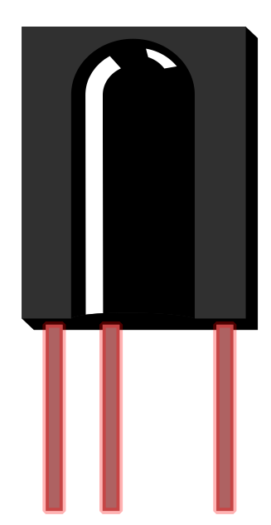
Infrarood LED

Slide 8
Infrarood LED
Anode.
Kathode.
Weerstand.
Altijd in combinatie met een weerstand!
Niet op 5V aansluiten! Dat gaat fout.
Notes:
Anode =>lange kant >> SIGNAL.
Kathode =>korte kant >> GND.

Slide 9
Infrarood ontvanger

Slide 10
Infrarood ontvanger
Pin 1: OUT.
Pin 2: GND.
Pin 3: VCC.

Slide 11
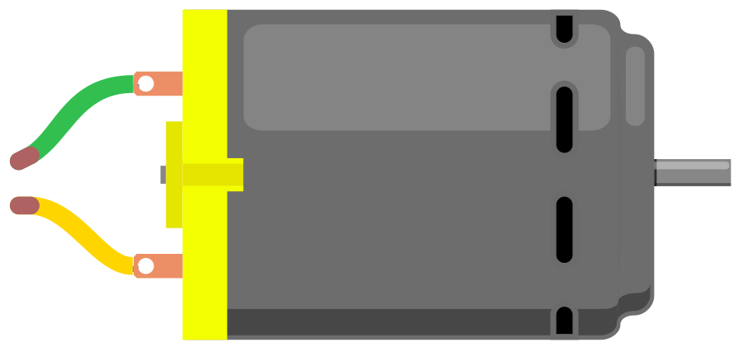
Motor

Slide 12
Motor
Aansluiten op de motor driver.
Notes:
.

Slide 13
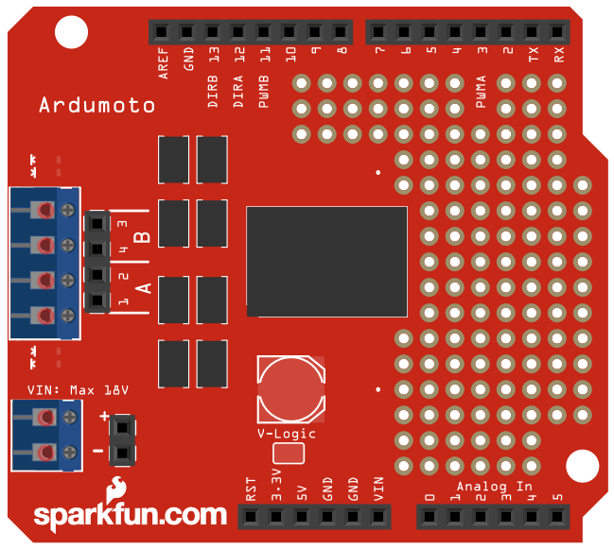
Motor driver

Slide 14
Motor Driver
Stuurt de motoren aan.
2 aansluitingen per motor.
Eenvoudig te besturen.
Notes:
Easy. Simpelweg aan of uit zetten. Snelheid te bepalen door langer aan/uit te zetten.

Slide 15

RGB led

Slide 16
RGB LED
Aparte pins voor rood, groen en blauw.
1 pin voor GND.
Ook vervangbaar door 3 aparte leds. (Code werkt hetzelfde)
Notes:
Voor het overzichtelijk plaatsen van componenten.

Slide 17
Zelf aan de slag

Slide 18
Word lid van de studievereniging indicium

